Slide 1




Taller de supercomputación: Uso del Software Científico en DRAGO
Creación de claves y transferencia de ficheros
Javier Ramos¹, Ali Adib² and Ester Manjavacas²
1. Biophysics of Macromolecular Systems group
(BIOPHYM)
Departamento de Física Macromolecular
Instituto de Estructura de la Materia – CSIC
2. Área de Informática Científica (AIC) Secretaria General Adjunta de Informática (SGAI) CSIC
Madrid, 3 de Noviembre de 2025

Slide 2

¿QUE SON LAS CLAVES PRIVADAS Y PUBLICAS?
Las claves SSH son un par de archivos usados para autenticarse sin contraseña en un servidor de forma segura.
Tipo de clave | Dónde se guarda | Función
🔑 Clave privada | En tu ordenador personal (¡nunca se comparte!) | Te identifica como usuario autorizado
Clave pública | En el servidor (en ~/.ssh/authorized_keys) | Permite verificar que la clave privada es válida
Tú intentas conectarte al servidor con SSH.
El servidor tiene tu clave pública.
Usa esa clave para enviar un reto (mensaje cifrado).
Tu equipo lo resuelve con tu clave privada.
Si coincide → ✅ acceso concedido, sin necesidad de contraseña.

Slide 3
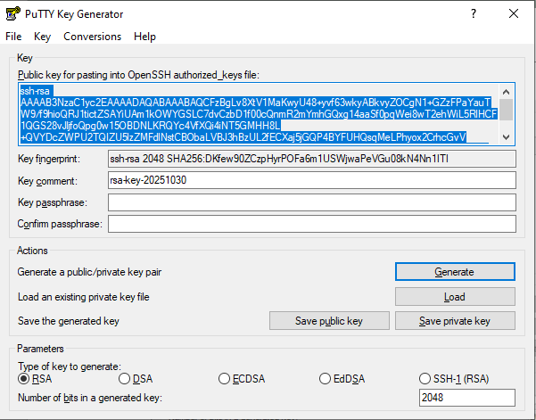
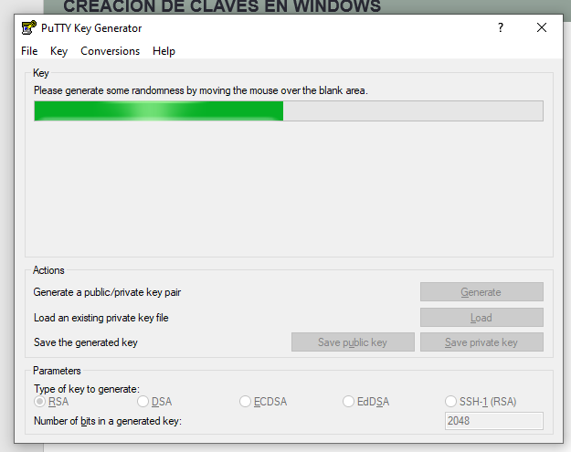
CREACIÓN DE CLAVES EN WINDOWS
Generar clave RSA usando PuTTYGen
1
1
1
1
4
3
2

Slide 4
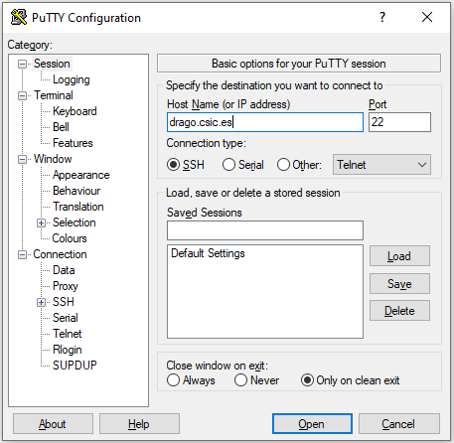
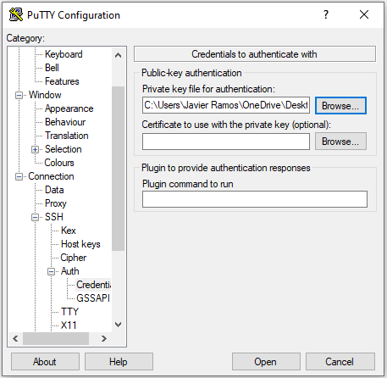
CREACIÓN DE CLAVES EN WINDOWS
1
4
2
5
3
🖥️ Hostname o IP del servidor : drago.csic.es
👤 Usuario : Usuario de Drago
🚪 Puerto SSH : 22

Slide 5
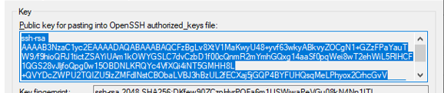

CREACIÓN DE CLAVES EN WINDOWS
Copiamos public key en .ssh/autherized_keys
🎉 ¡Ya estás conectado!

Slide 6
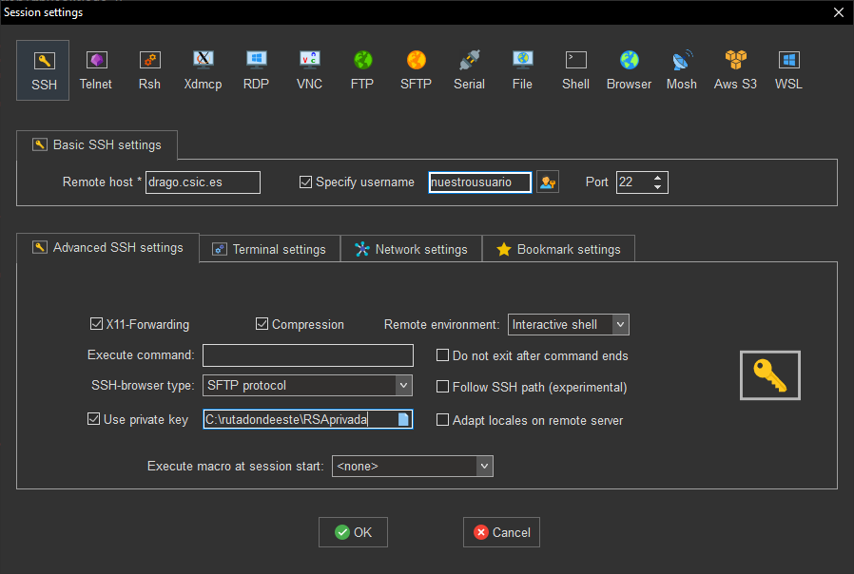
CREACIÓN DE CLAVES EN WINDOWS
MOBAXterm

Slide 7
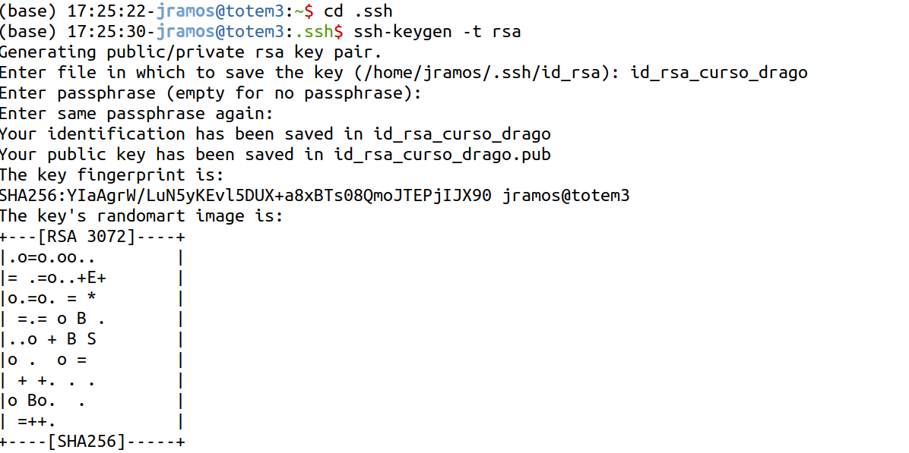
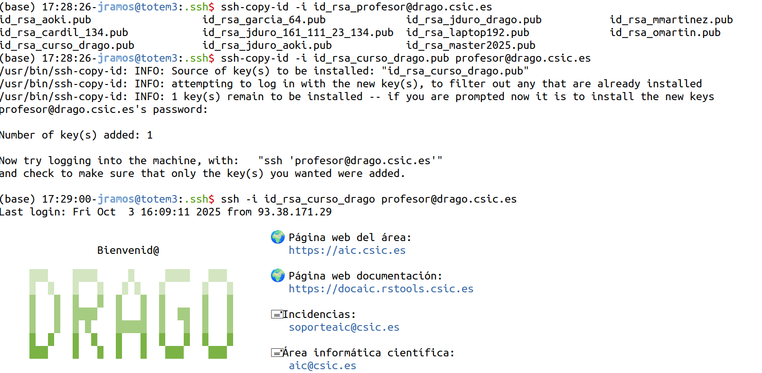
CREACIÓN DE CLAVES EN LINUX
1
2
3

Slide 8
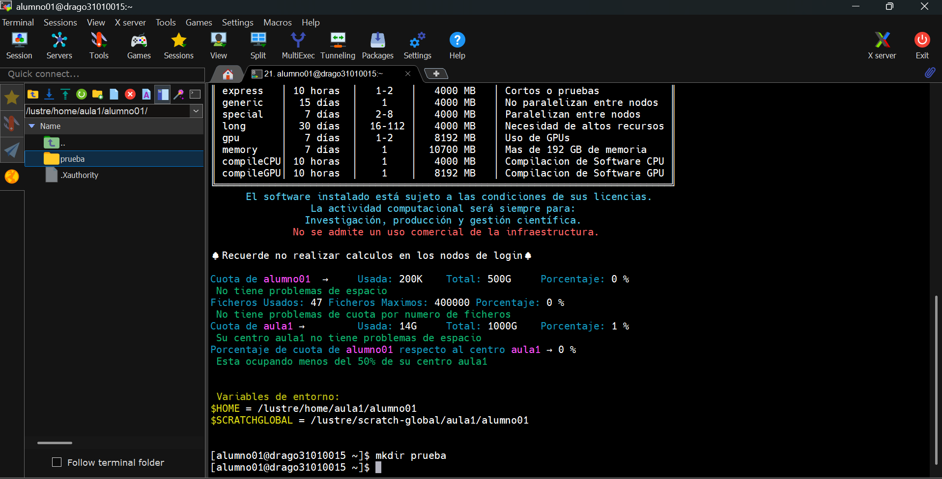
Transferencia de ficheros. MobaXterm

Slide 9
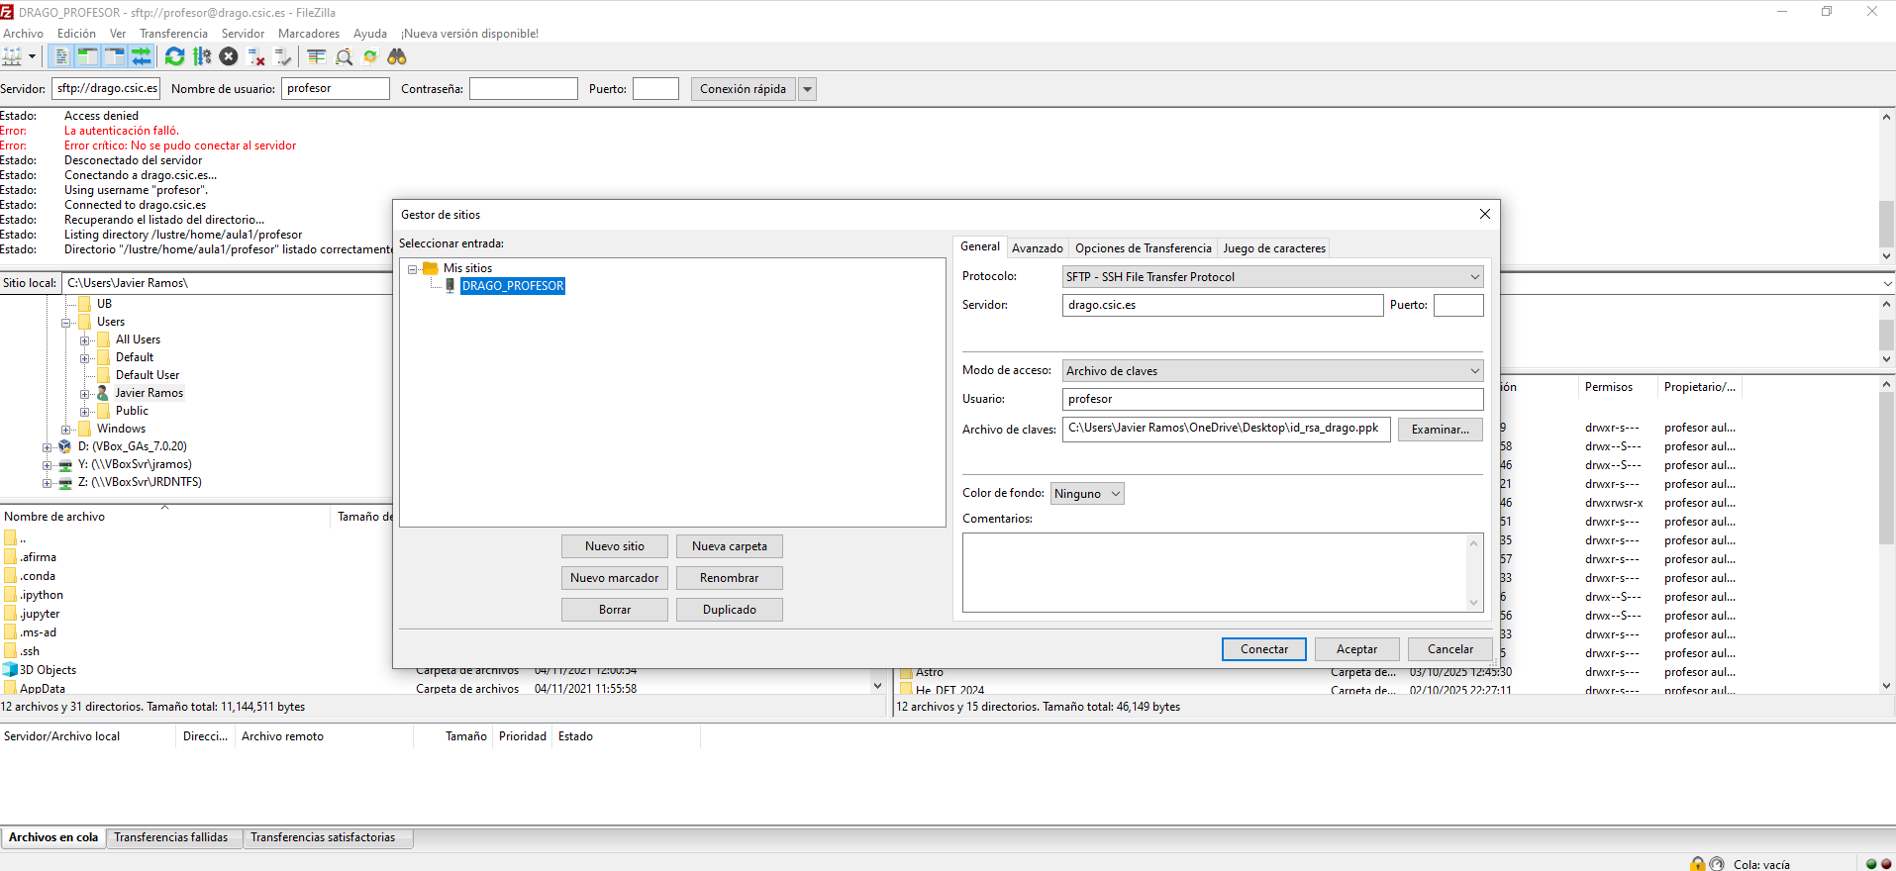
Transferencia de ficheros. FILEZILLA

Slide 10
SCP (Secure Copy Protocol)
Protocolo seguro para la transferencia de archivos a través de SSH

Slide 11
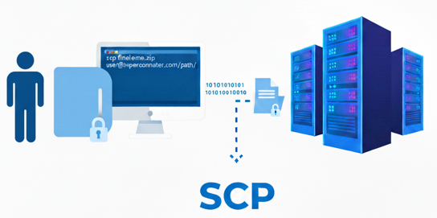
Cómo funciona SCP
• Utiliza el protocolo SSH para establecer una conexión segura.
• Los datos y credenciales se cifran durante la transferencia.
• Permite copiar archivos y directorios completos.
• Ejemplo de uso:
scp archivo.txt usuario@drago.csic.es:/ruta/destino

Slide 12
Ventajas y limitaciones
✅ Ventajas:
• Transferencia segura mediante cifrado SSH.
• Fácil de usar desde la línea de comandos.
• Compatible con la mayoría de sistemas operativos.
⚠️ Limitaciones:
• No permite reanudar transferencias interrumpidas.
• No tiene sincronización automática (a diferencia de rsync).
• No comprime los datos durante la transferencia.

Slide 13
rsync (Remote Synchronization)
Herramienta eficiente para sincronizar y transferir archivos entre sistemas

Slide 14
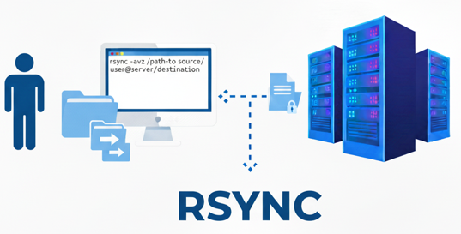
Cómo funciona rsync
• Utiliza un algoritmo de delta que transfiere solo las diferencias entre archivos.
• Puede trabajar de forma local o a través de SSH.
• Mantiene permisos, fechas y enlaces simbólicos.
• Ejemplo de uso:
rsync -avz archivo.txt usuario@drago.csic.es:/ruta/destino

Slide 15
Ventajas y limitaciones
✅ Ventajas:
• Transferencia eficiente: solo copia cambios.
• Permite reanudar transferencias interrumpidas.
• Soporta compresión y sincronización incremental.
⚠️ Limitaciones:
• Requiere configuración adicional en algunos entornos.
• Puede consumir más CPU al calcular diferencias.
• No cifra datos por sí solo (usa SSH para seguridad).

Slide 16
SSHFS (SSH File System)
Montaje de sistemas de archivos remotos a través de SSH

Slide 17
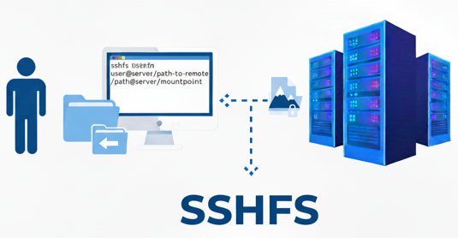
Qué es y cómo funciona SSHFS
• SSHFS permite montar un directorio remoto en el sistema local mediante SSH.
• Utiliza el protocolo SFTP (parte de SSH) para la comunicación.
• Los archivos remotos se manejan como si estuvieran en el sistema local.
• Ejemplo de uso:
sshfs usuario@drago.csic.es:/ruta/remota /ruta/local
• Para desmontar:
fusermount -u /ruta/local

Slide 18
Ventajas y limitaciones
✅ Ventajas:
• Montaje de archivos remotos de forma transparente.
• Seguridad gracias al cifrado SSH.
• No requiere configuración adicional del servidor (solo acceso SSH).
⚠️ Limitaciones:
• Menor rendimiento que sistemas de archivos locales.
• Latencia depende de la conexión de red.
• No está diseñado para acceso concurrente de múltiples usuarios.

Slide 19

Preguntas???

